Slide 1


Psaume 128
1 Cantique des montées
Heureux tous ceux qui craignent l'Éternel et marchent dans ses voies !
2 Du labeur de tes mains tu te nourriras, heur* et bonheur pour toi !
3 Ton épouse : une vigne fructueuse au cœur de ta maison. Tes fils : des plants d'olivier à l‘entour de la table .
4 Voilà de quels biens sera béni l'homme qui craint l'Éternel .
5 Que l'Éternel te bénisse de Sion ! Puisses- tu voir Jérusalem dans le bonheur tous les jours de ta vie, 6 et voir les fils de tes fils !
Paix sur Israël !
*HEUR
signifie le destin favorable, la bonne chance, ce qui arrive d’heureux

Slide 2


Psaume 128
Autour du texte

Slide 3
Psaume 128
Autour du texte
1
Prière de bénédiction

Slide 4
Psaume 128
Autour du texte
1
Prière de bénédiction
2
Cantique des montées

Slide 5
Psaume 128
Autour du texte
1
Prière de bénédiction
2
Cantique des montées
3
Prié par Jésus

Slide 6
Psaume 128
Autour du texte
Ces exclamations qui commencent par l'adjectif “heureux” donnent le point de vue de Dieu sur tel ou tel aspect de la vie du croyant. Dans l'Ancien Testament, ce n'est pas un adjectif qui est utilisé, mais le substantif “bonheur” au pluriel, qui se dit littéralement “Bonheurs de l'homme qui”. S’il est un terme dont le sens premier est clair, simple et universel, c'est bien celui-là ! Un bonheur qui peut évoquer des contenus différents suivant les personnalités, les peuples, et les temps . Mais tous évoquent la plénitude. Une plénitude qui peut-être d'ordre matériel, spirituel, relationnel ou un peu de tout ça. Mais il s'agit toujours de plénitude.
Isabelle Olekhnovitch

Slide 7
Psaume 128
Le bonheur
Heureux tous ceux qui craignent l'Éternel et marchent dans ses voies !
Du labeur de tes mains tu te nourriras, heur* et bonheur pour toi !
*HEUR
signifie le destin favorable, la bonne chance, ce qui arrive d’heureux
littéralement dans l’hébreu : “le bien pour toi

Slide 8


Psaume 128
Le bonheur
à proclamer
à souhait

Slide 9
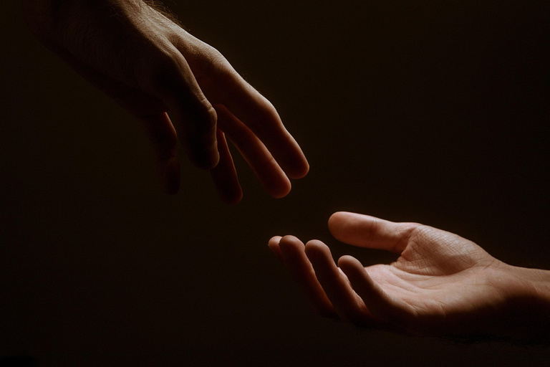

Psaume 128
Le bonheur
à proclamer
à souhait
à recevoir
à construire

Slide 10
Psaume 128
Le bonheur
Si Dieu ne bâtit la maison, en vain les bâtisseurs travaillent. Il est vain de vous lever tôt et de vous coucher tard, Dieu en donne autant à ceux qui lui sont chers pendant qu’ils dorment. Des fils, voilà le patrimoine que donne l’Eternel oui, des enfants sont une récompense. Ps 127
à proclamer
à souhait
à recevoir
à construire

Slide 11

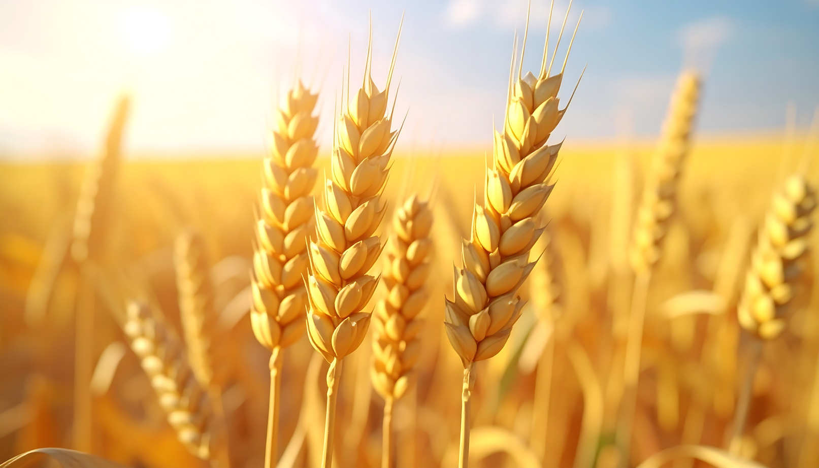
Psaume 128
Le bonheur
Du labeur de tes mains tu te nourriras, bien pour toi et bonheur pour toi !
à proclamer
à souhait
à recevoir
à construire
signe de grâce
et de salut

Slide 12

Psaume 128
Le bonheur familial
Ton épouse : une vigne fructueuse au cœur de ta maison.
Tes fils : des plants d'olivier à l‘entour de la table .
Voilà de quels biens sera béni l'homme qui craint l'Éternel .

Slide 13
Psaume 128
Le bonheur familial
Ton épouse : une vigne fructueuse au cœur de ta maison.
Tes fils : des plants d'olivier à l‘entour de la table .
Voilà de quels biens sera béni l'homme qui craint l'Éternel .
La richesse de la famille se mesure moins à ce qui meuble la maison qu’à celle qui la remplit de sa présence. La richesse de la famille se mesure moins à ce qui est sur la table qu’à ceux qui sont autour de la table.

Slide 14



Psaume 128
Bénédiction
Dans les déserts desséchés de la postmodernité, une bénédiction peut ressembler à la découverte d’une nouvelle source d’eau. Ce serait merveilleux si nous pouvions redécouvrir notre capacité de nous bénir mutuellement. Je suis convaincu que chaque être humain peut bénir. Lorsqu’une bénédiction est prononcée, l’ambiance est transformée. Une dimension de plénitude provenant d’un environnement invisible de bonté bienveillante est alors déversée dans notre cœur. Par la lumière qu’elle dégage et la considération qu’elle exprime, la bénédiction illumine une personne et une situation d’une manière complètement nouvelle. Une fenêtre s’ouvre dans un mur aveugle. Un sentier s’éclaire dans l’épaisse obscurité. Comme une rosée matinale, la guérison se pose sur un cœur brisé.

